Slide 1


УВС АЙМГИЙН ӨНДӨРХАНГАЙ СУМЫН
НИЙГЭМ ЭДИЙН ЗАСГИЙН БАЙДАЛ
2017
2017 I-IV

Slide 2
ӨНДӨРХАНГАЙ СУМЫН НИЙГЭМ, ЭДИЙН ЗАСГИЙН БАЙДАЛ - Үндсэн үзүүлэлт
 | 2016 I-XII |  | 2017 I-XII | 2017 I-XII 2016 I-XII | зөрүү
I. Нийгмийн статистикийн үзүүлэлт
Төрсөн хүүхдийн тоо (амьд төрөлт) |  | 77 | 76 | 98.7 | -1.3% -1
Шинэ ажлын байранд орсон хүний тоо |  | 10 | 49 | 4.9 дахин их | 39
Халдварт өвчнөөр өвчлөгчдийн тоо |  | 54 | 11 | 20.4 | -79.6% - 43
Бүртгэгдсэн гэмт хэргийн тоо |  | 11 | 21 | 1.9 дахин их | 11

Slide 3

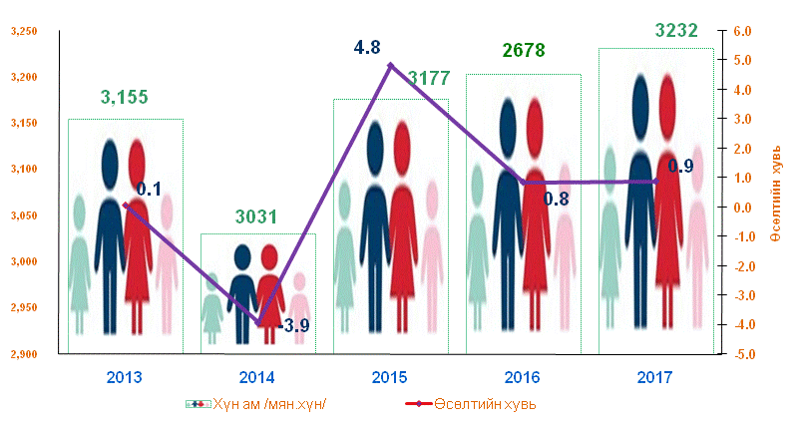

ХҮН АМ, НИЙГМИЙН ҮЗҮҮЛЭЛТ- Хүн ам
2017 оны жилийн эцэст 1611 эрэгтэй, 1621 эмэгтэй нийт 3232 хүн тоологдож 2016 оноос хүн амын тоо 0.9 хувиар буюу 28 хүнээр өссөн байна.
2015 II
2016 II
Хүн амын нас хүйсний суварга
Нийт хүн амын 30.8 хувийг /997/ 0-14 насны хүүхэд, 63.4 хувийг /2046/ хөдөлмөрийн насны хүн ам, 5.8 хувийг /189/ хөдөлмөрийн нас хэтэрсэн хүмүүс эзэлж байна.

Slide 4
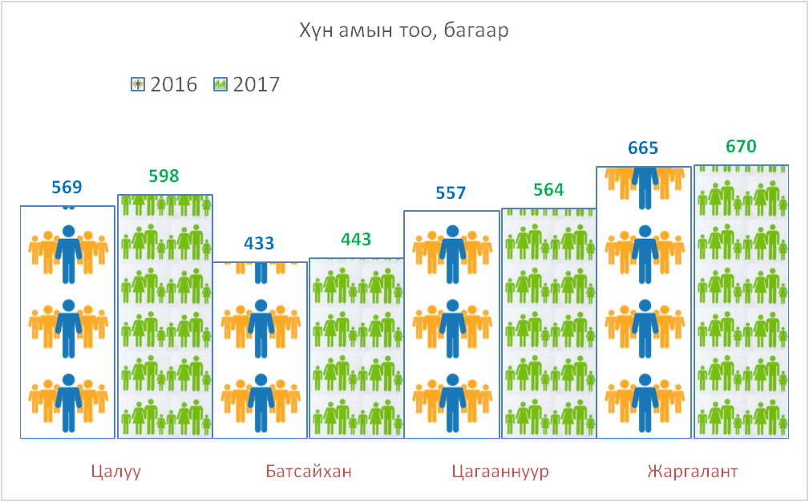
ХҮН АМ, НИЙГМИЙН ҮЗҮҮЛЭЛТ- Хүн ам
2015 II
2016 II

Slide 5
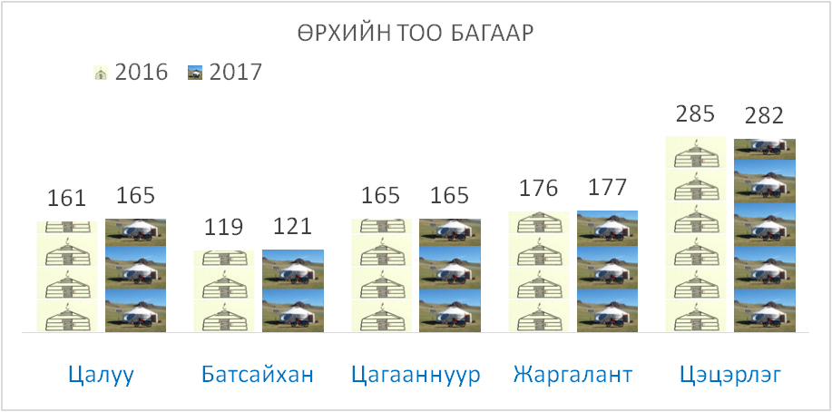
ХҮН АМ, НИЙГМИЙН ҮЗҮҮЛЭЛТ- Хүн ам
2015 II
2016 II

Slide 6
ХҮН АМ, НИЙГМИЙН ҮЗҮҮЛЭЛТ- Хүн ам
2015 II
2016 II

Slide 7
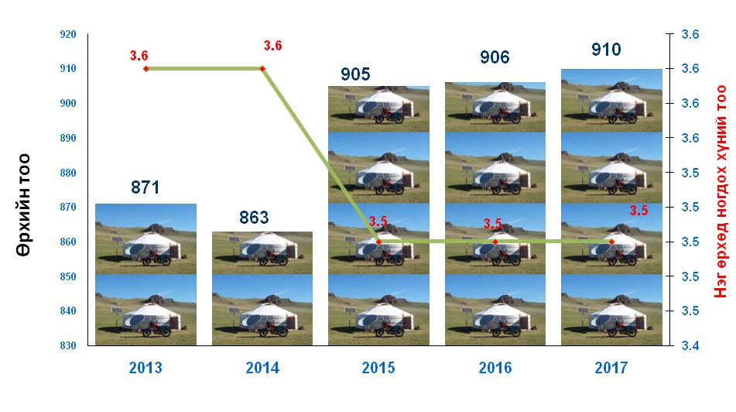
ХҮН АМ, НИЙГМИЙН ҮЗҮҮЛЭЛТ- Хүн ам
910 өрх байгаа нь өнгөрсөн оноос 0.4 хувиар буюу 4 өрхөөр өссөн. Нэг өрхөд дунджаар 3.5 хүн амьдарч байна.
2015 II
2016 II
Өрх толгойлсон хүний тоо

Slide 8
ХҮН АМ, НИЙГМИЙН ҮЗҮҮЛЭЛТ- Хүн ам
Хөгжлийн бэрхшээлтэй хүний тоо
Хөгжлийн бэрхшээлтэй 166 хүн бүртгэгдсэн нь өнгөрсөн оноос 8 хүнээр буурчээ.
Нийт хөгжлийн бэрхшээлтэй хүнээс 76 буюу 45.8 хувь нь эмэгтэй хүмүүс байна.
2015 II
2016 II

Slide 9

ХҮН АМ НИЙГМИЙН ҮЗҮҮЛЭЛТ- Боловсрол

Slide 10

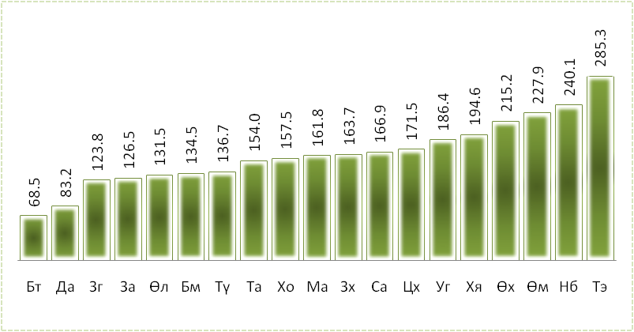
ЭДИЙН ЗАСГИЙН ҮЗҮҮЛЭЛТ- ХӨДӨӨ АЖ АХУЙ
МАЛЫН ТОО
Бүх сумын малын тоо өнгөрсөн оноос 7.2 – 40.3 (6.3 – 23.1%) мянгаар өсч, Баруунтуруун, Давст, Зүүнговь сумаас бусад сум нь малаа 5 төрөл дээр өсгөсөн байна.
2017 оны эцэст 215.2 мянган толгой мал үүний дотор 0.4 мянган тэмээ, 11.6 мянган адуу, 12.7 мянган үхэр, 99.9 мянган хонь, 90.5 мянган ямаа тоологдож таван төрөлдөө өсч, өнгөрсөн оноос нийт малын тоо 23 хувиар буюу 40343 толгойгоор нэмэгдсэн байна.

Slide 11

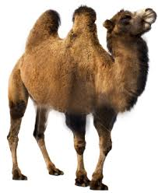

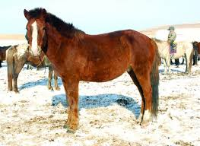
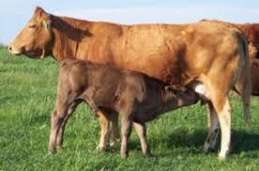
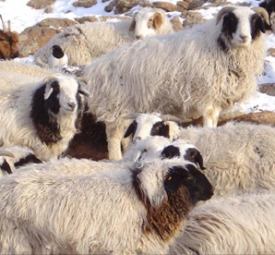
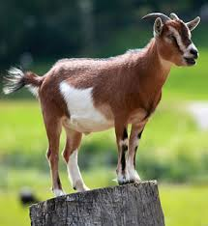
МАЛ ТООЛЛОГЫН ДҮН
Малын тоо 5 төрөл дээр өсөв
Малын тоо мян.тол
2017
51 толгой буюу 12.9 хувиар
2016
393
444
2016
2017
1291 толгой буюу 12.5 хувиар
10281
11572
2016
2017
1705 толгой буюу 15.4 хувиар
11038
12743
2016
2017
20050 толгой буюу 25.1 хувиар
79836
99886
2017
17246 толгой буюу 23.5 хувиар
2016
73310
90556

Slide 12
ЗҮҮНГОВЬ СУМЫН НИЙГЭМ, ЭДИЙН ЗАСГИЙН БАЙДАЛ - Үндсэн үзүүлэлт
ҮЗҮҮЛЭЛТҮҮД | хэмжих нэгж | 2014 I-XII | 2015 I-XII | 2016 I-XII | 2017 I-XII | 2017 I-XII
 |  |  |  |  |  | 2016 I-XII
III. ЭДИЙН ЗАСГИЙН СТАТИСТИКИЙН ҮЗҮҮЛЭЛТҮҮД
Малын тоо | толгой | 169126 | 190081 | 174858 | 215201 | 123
Тэмээ | толгой | 293 | 312 | 360 | 393 | 109.1
Адуу | толгой | 8216 | 9433 | 10281 | 11572 | 112.5
Үхэр | толгой | 9667 | 11104 | 11038 | 12743 | 115.4
Хонь | толгой | 78828 | 88398 | 79836 | 99886 | 125.1
ямаа | толгой | 72103 | 80786 | 73310 | 90556 | 123.5
1
1
2

Slide 13


